Slide 1
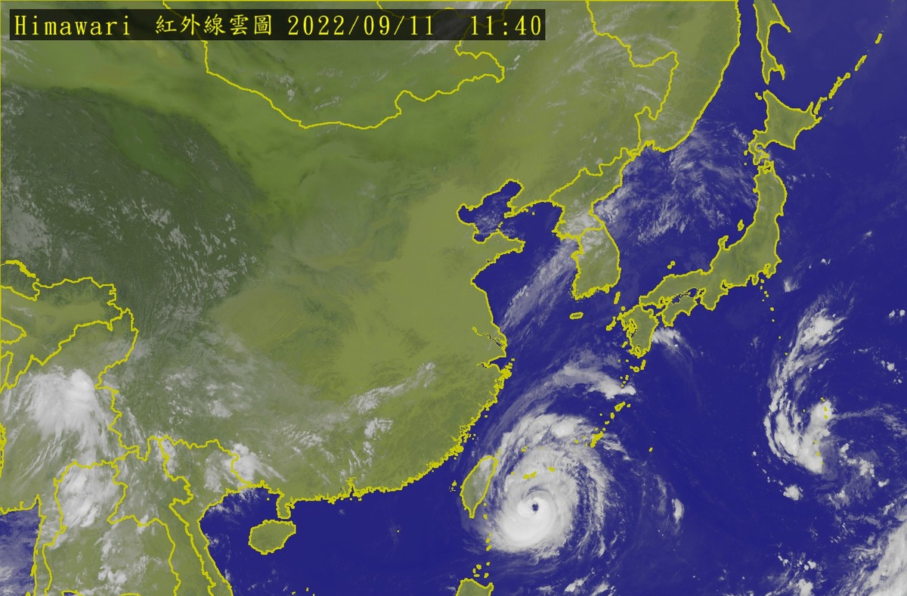
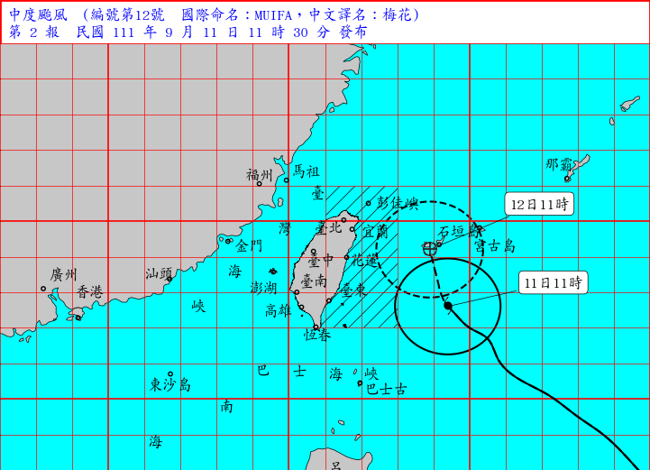
**颱風現況
中心位置：11日11時的中心位置在北緯 22.6 度，東經 124.4 度，即在鵝鑾鼻的東北東方約 370 公里之海面上
前進方向：以小時8公里速度，向北北西進行
中心氣壓：950百帕
近中心最大風速：近中心最大風速每秒 40 公尺（約每小時 144 公里），相當於 13 級風
瞬間之最大陣風：瞬間最大陣風每每秒 50 公尺（約每小時 180 公里），相當於 15 級風
暴風半徑：七級風暴風半徑 150 公里，十級風暴風半徑 50 公里
111.09.11 11:40
颱風預測
預測12日11時的中心位置在北緯 24.2 度，東經 123.9 度，即在臺北的東南東方約 260 公里之海面上
111.09.11 11:30
Notes:
[颱風來時才有頁面]
消息綜覽：https://www.cwb.gov.tw/V8/C/P/Typhoon/TY_NEWS.html
衛星雲圖：https://www.cwb.gov.tw/V8/C/W/OBS_Sat.html?Area=2
右下角圖: https://www.cwb.gov.tw/V8/C/P/Typhoon/TY_WARN.html

Slide 2
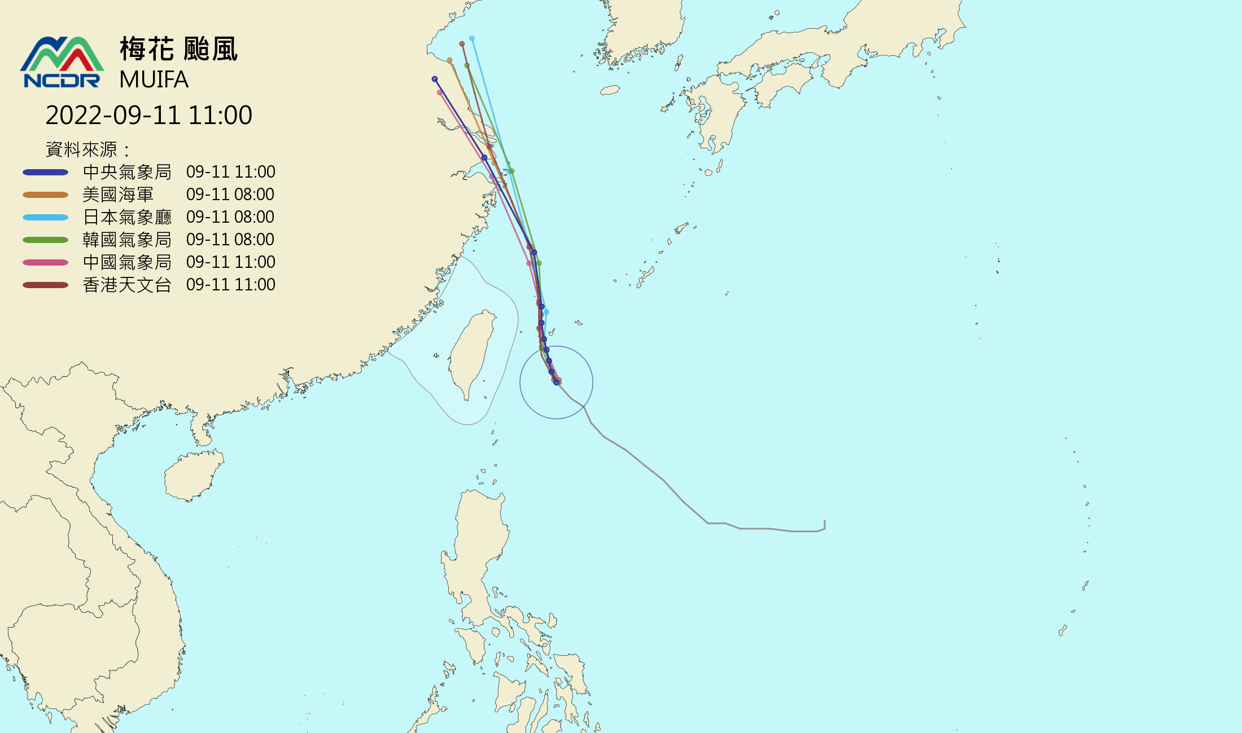
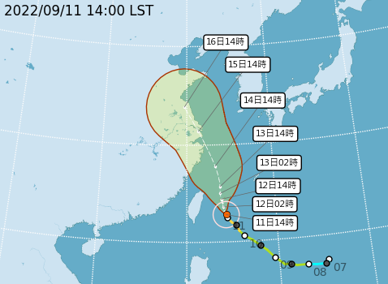
各國颱風路徑預測
接近階段
遠離階段
主要影響時間
Notes:
各國路徑 (NCDR天氣與氣候監測網)：https://watch.ncdr.nat.gov.tw/watch_typhoon
CWB路徑圖： https://www.cwb.gov.tw/V8/C/P/Typhoon/TY_NEWS.html (選擇路徑潛勢預報)

Slide 3
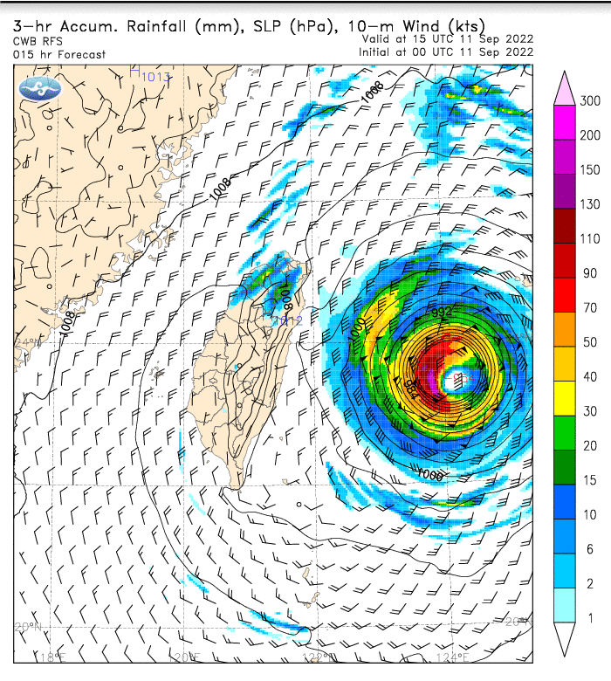
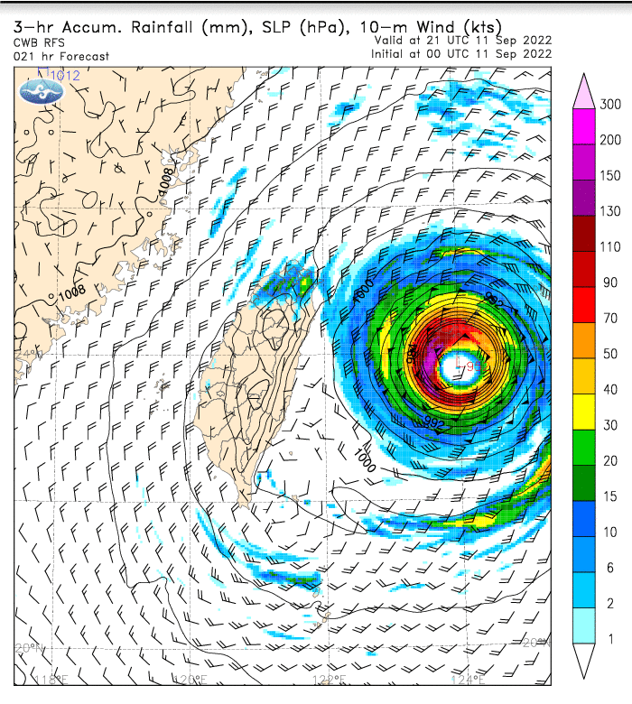
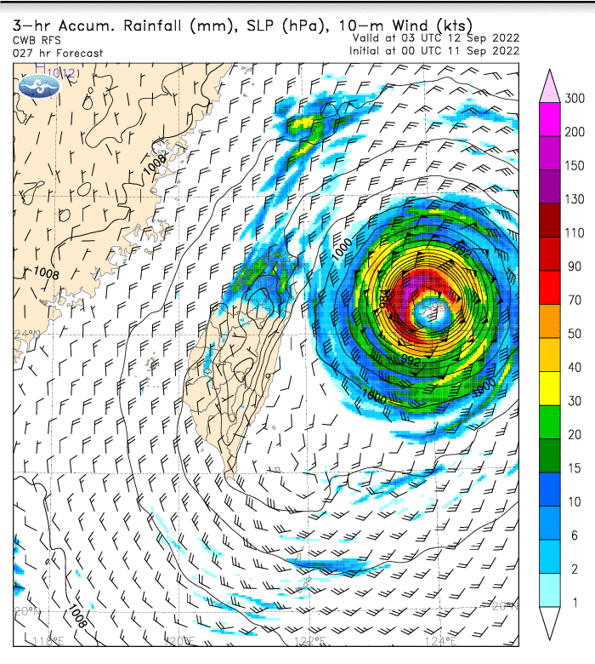
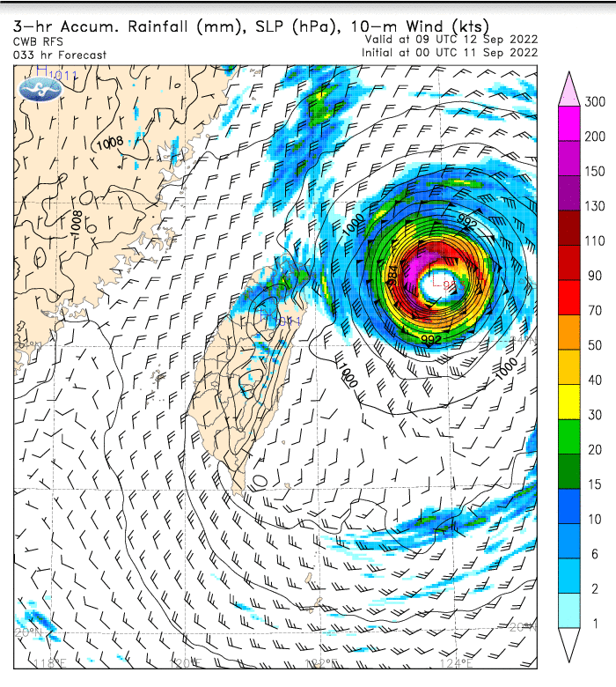
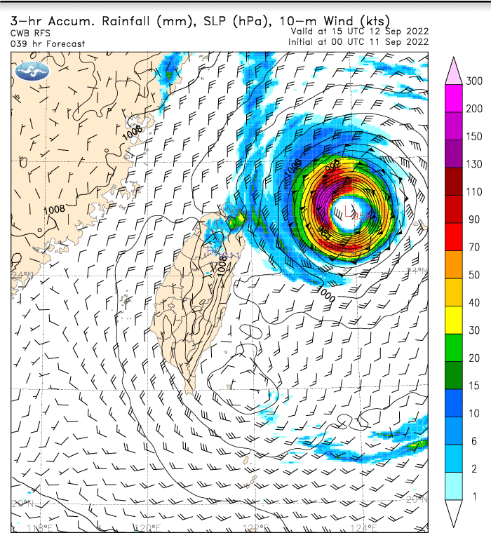
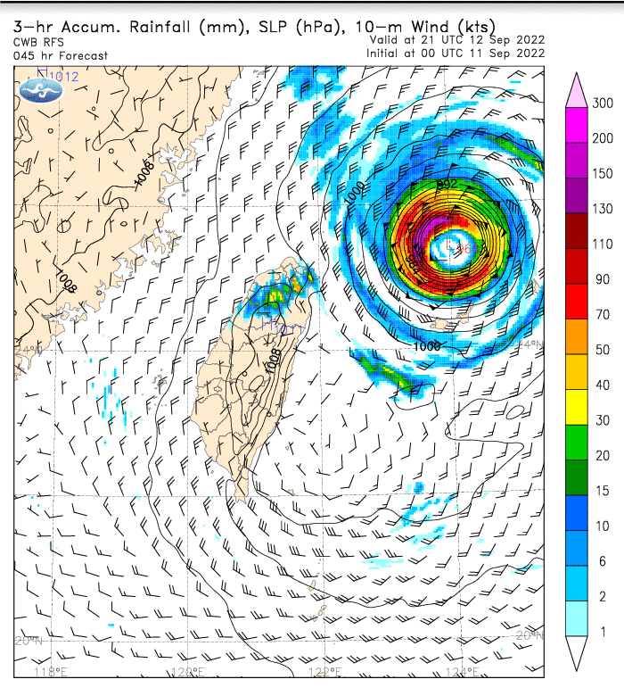
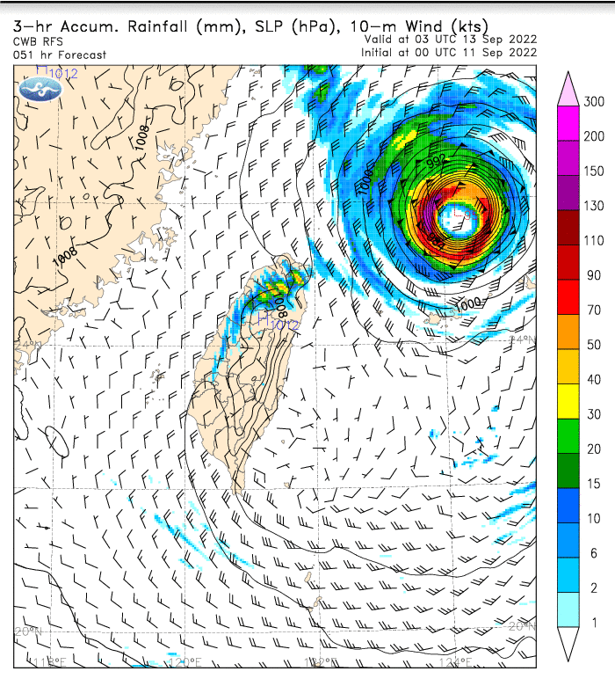
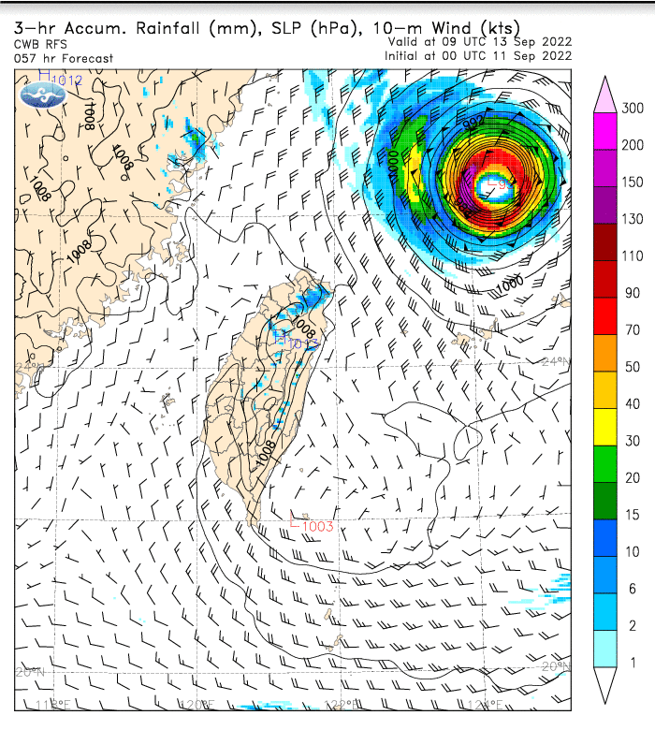
天氣數值模擬
0911 1500
0911 2100
0912 0300
0912 0900
0912 1500
0912 2100
0913 0300
0912 0900
Notes:
區域數值模擬：https://npd.cwb.gov.tw/NPD/products_display/product?menu_index=1
[注意事項]
1.區域選“台灣”
2.時區為UTC

Slide 4
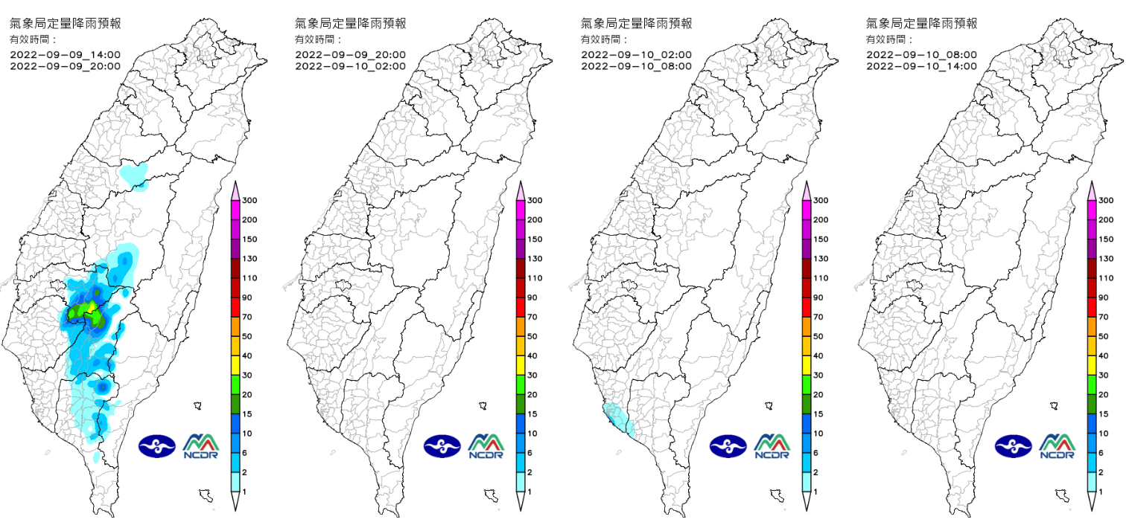
定量降雨預報
有效時間
9/9 1400-2000
嘉義市預報雨量：< 0.5mm
有效時間
9/9 1400-2000
嘉義市預報雨量：< 0.5mm
有效時間
9/9 1400-2000
嘉義市預報雨量：< 0.5mm
有效時間
9/9 1400-2000
嘉義市預報雨量：< 0.5mm
Notes:
定量降雨預報：https://watch.ncdr.nat.gov.tw/watch_typhoon

Slide 5
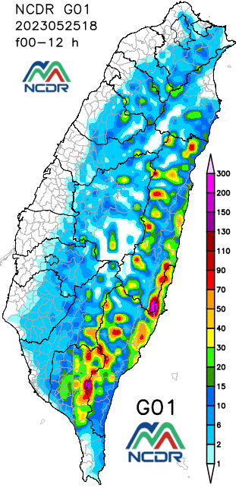
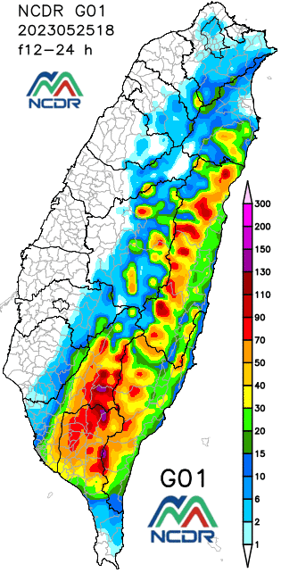
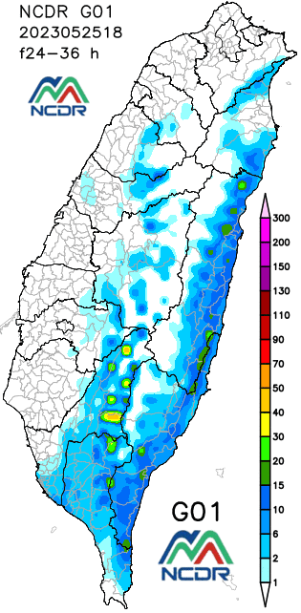
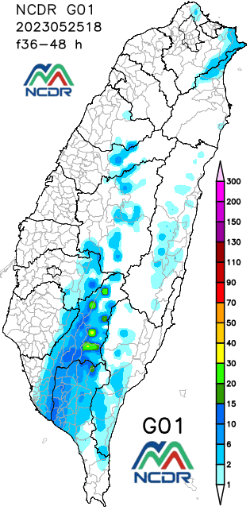
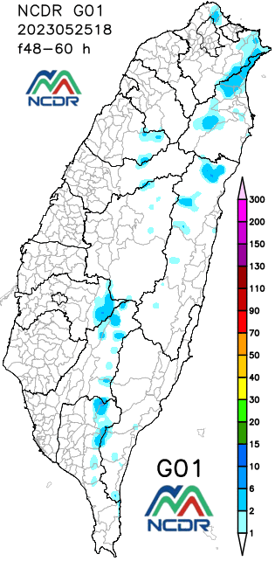
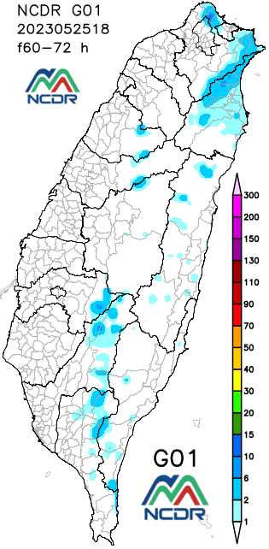
系集3天預報
Notes:
NCDR系集 + CWB決定性預報/系集 最多共38組合成雨量：https://watch.ncdr.nat.gov.tw/watch_tfrain_fst

Slide 6
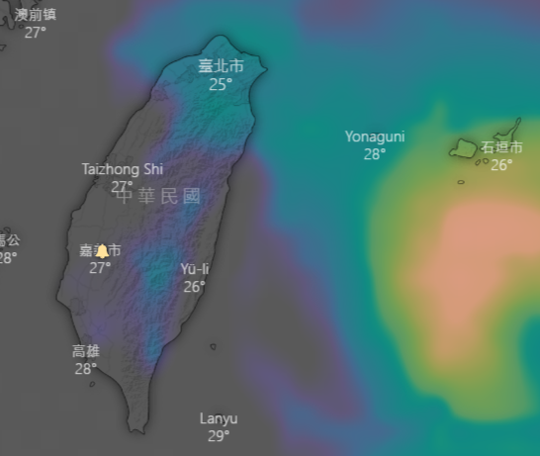
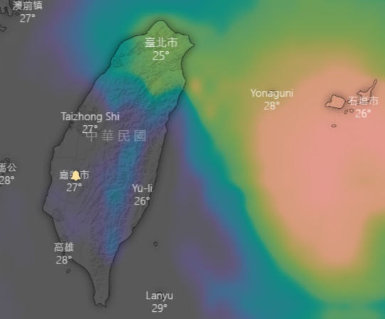
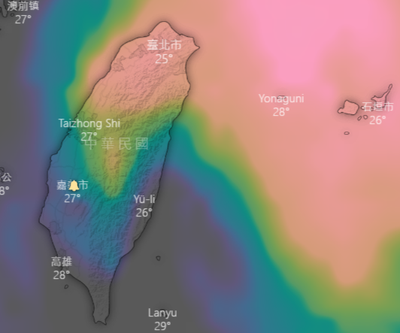
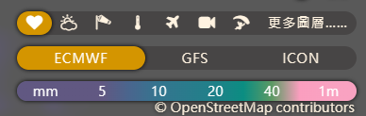
歐洲全球預測模式：累積雨量
自0911 0500開始
台灣主要降雨為北部
嘉義市區推測有局部陣雨
未來12小時
未來24小時
未來3天
(資料來源：Windy.com)
Notes:
https://www.windy.com/zh-TW/-%E7%B4%AF%E7%A9%8D%E9%9B%A8%E9%87%8F-rainAccu?rainAccu,next12h,24.792,121.740,7
右邊選單->“降雨、雷暴”->”累積雨量“

Slide 7
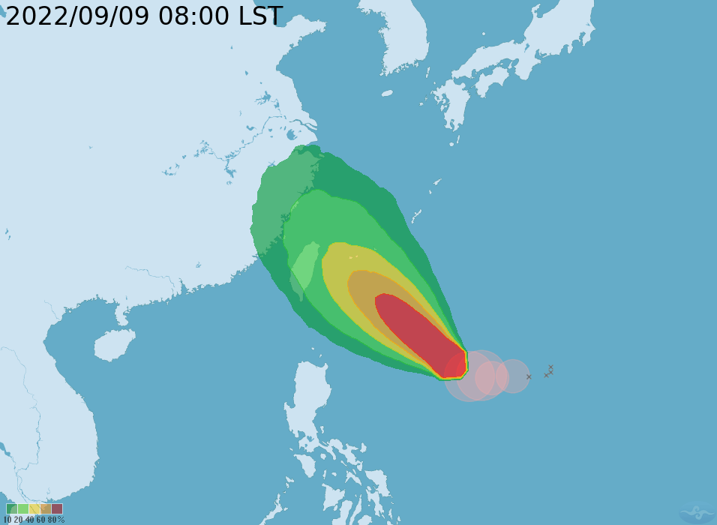
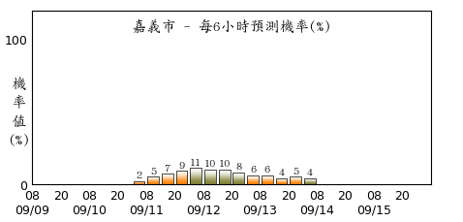
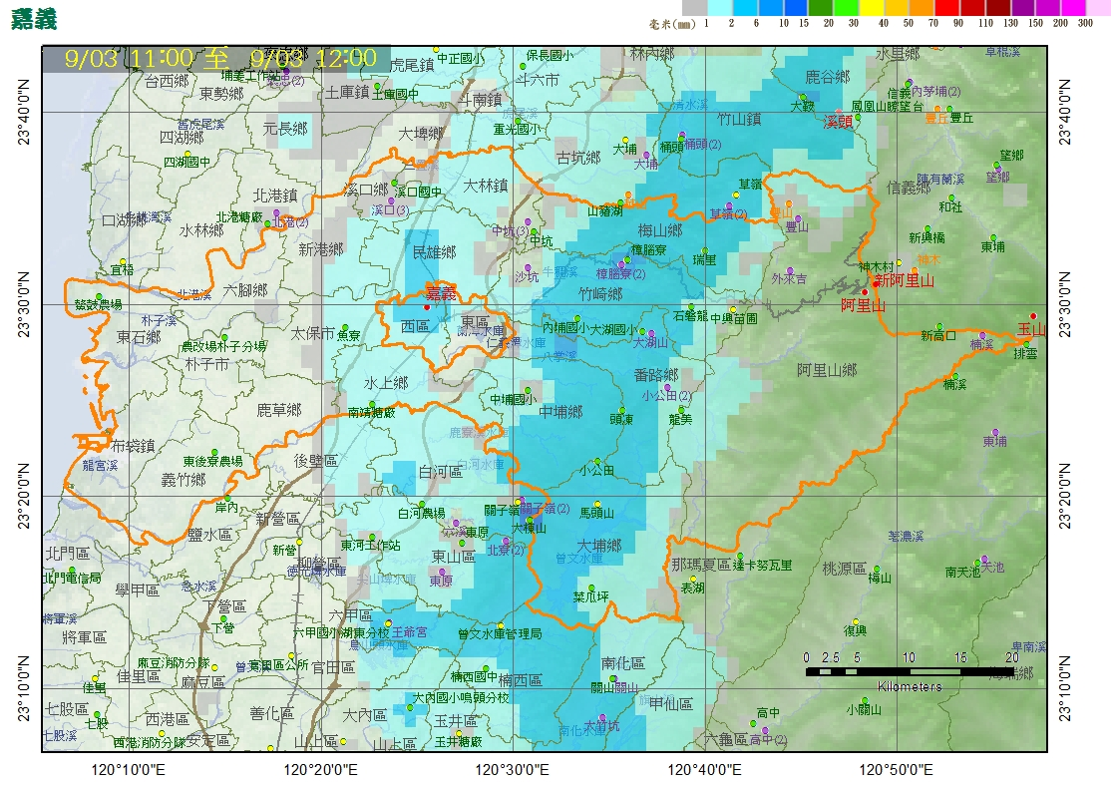
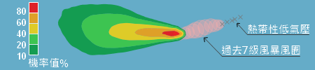
颱風侵襲機率
颱風七級風暴風圈通過嘉義市之每6小時預測機率值
區域雨量圖
111.09.03 12:00
Notes:
[颱風來時才有頁面]機率圖(左圖與右上)：https://www.cwb.gov.tw/V8/C/P/Typhoon/TY_NEWS.html
區域雨量圖：https://www.cwb.gov.tw/V8/C/P/Rainfall/Rainfall_Area.html (當日累積雨量->嘉義縣->小間距)

Slide 8
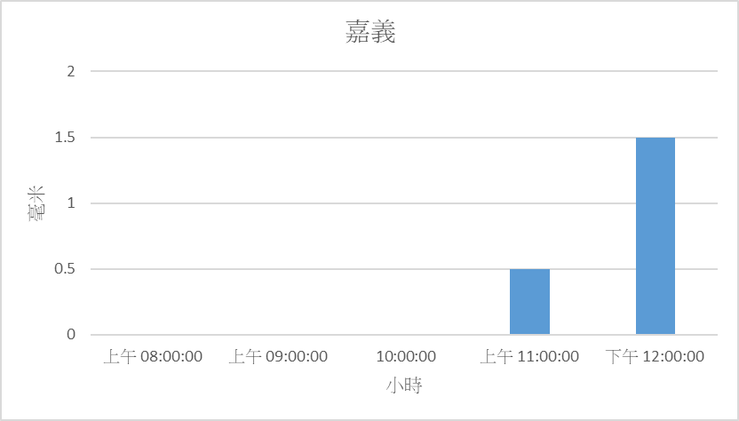
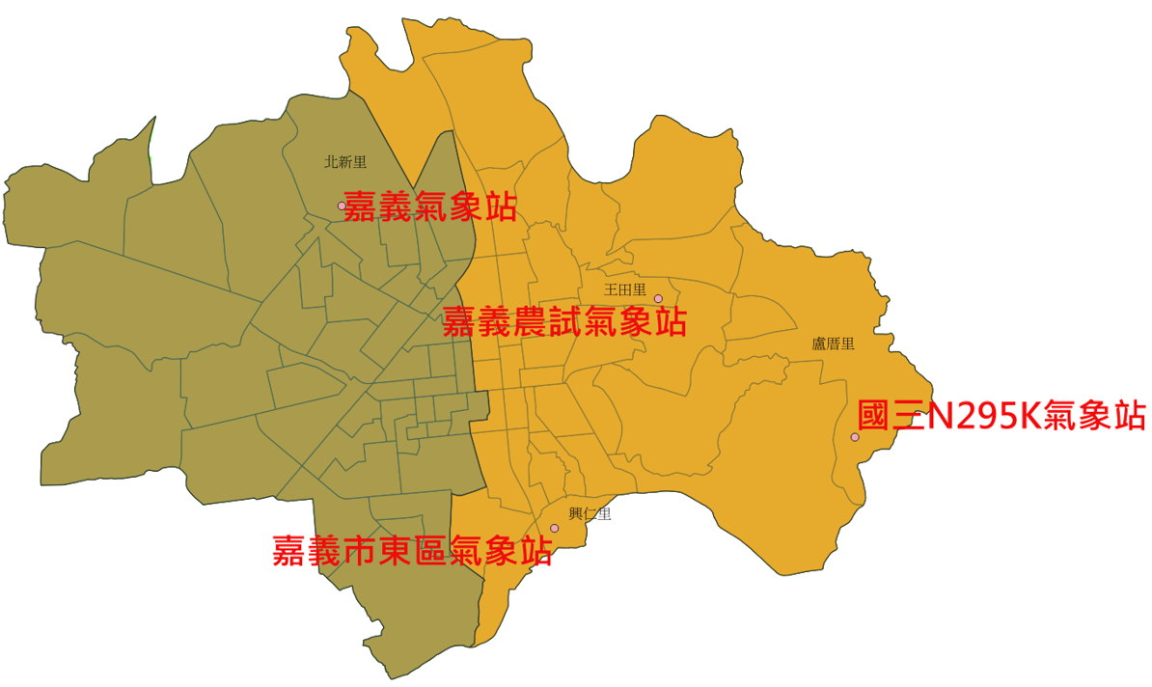
嘉義市雨量觀測
嘉義
嘉義農試所
嘉義市東區
國三N295K
Notes:
雨量觀測-整點小時資料：https://www.cwb.gov.tw/V8/C/P/Rainfall/Rainfall_Hour.html?ID=10(點選測站能看到圖表)

